Slide 1






СЕТЕВОЙ АЛКСЕЛЕРАТОР ТЕХНОЛОГИЧЕСКОГО ПРЕДПРИНИМАТЕЛЬСТВА
«ЭКСПОНЕНТА PRO»
BlueScreen
Капитан, программист
Скориков Никита Сергеевич
Email: nskorikov@sfedu.ru
Тел. +79283848860
EXPRO23 Многофункциональная система контроля доступа
Таганрог 2023 г.

Slide 2
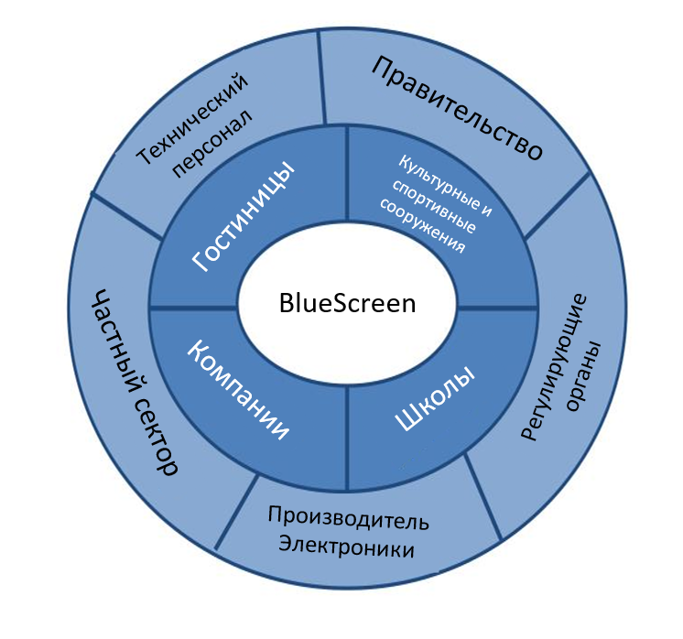


Целевая аудитория
Школы (также компании, гостиницы, культурные и спортивные сооружения) – клиенты, которые используют систему контроля доступа для обеспечения безопасности своих учеников, (а также сотрудников и оборудования).

Slide 3
Решаемые проблемы
1. Несанкционированный Доступ: Эффективное предотвращение несанкционированного входа в образовательные учреждения, исключая возможность нежелательного пребывания внутри.
2. Оптимизация Безопасности Учащихся: Гарантирование безопасности учащихся путем исключения возможности появления посторонних лиц в школьных помещениях.
3. Управление Движением Людей: Мониторинг и контроль за передвижением людей внутри учреждения, что позволяет реагировать на любые подозрительные действия.
4. Отсутствие прозрачности: Родители и администрация часто остаются в неведении о перемещении учащихся или посетителей внутри школы, что может привести к проблемам в экстренных ситуациях.
5. Экономия Бюджета: Снижение общих затрат на оборудование и обслуживание за счет перехода к более эффективной системе контроля доступа.

Slide 4
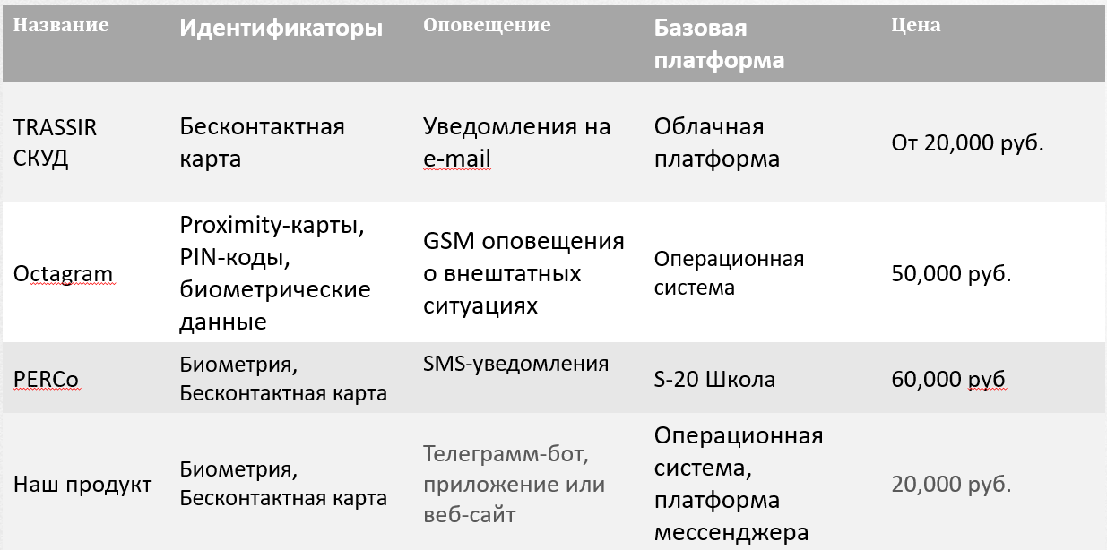
Основные конкуренты

Slide 5
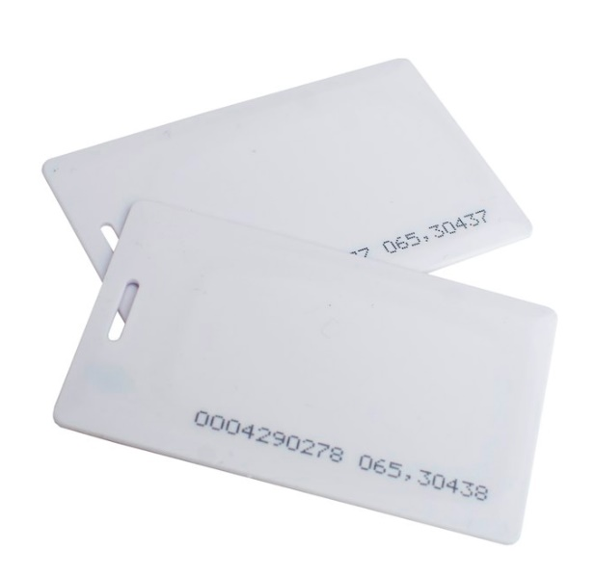
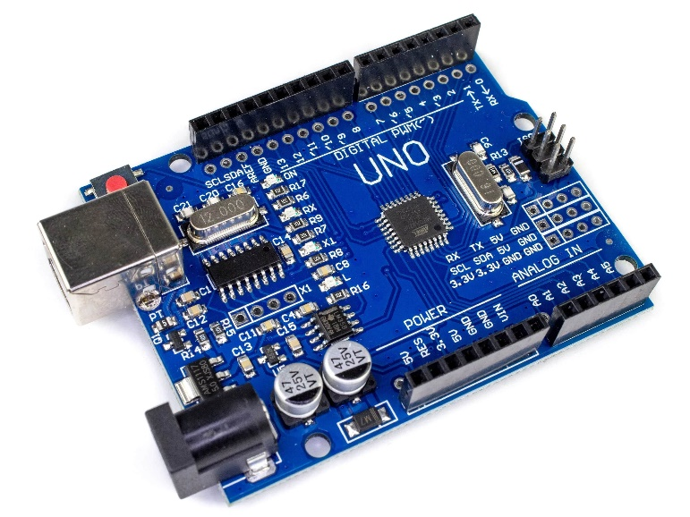

Предлагаемое решение
Представляет собой современное и интеллектуальное решение для обеспечения безопасности и контроля на территории образовательных учреждений. Основа системы - микроконтроллер Arduino (далее при успешном тестировании в учебном учреждении рассматривается возможность замены на STM32), гарантирующий надежность и гибкость. Решение автоматизирует контроль доступа через карточки и QR-коды, быстро и надежно идентифицируя учеников, сотрудников и посетителей, предотвращая проникновение посторонних.

Slide 6
Бизнес-модель
1. Продажа Аппаратного Оборудования - предоставление учебным заведениям возможности приобретения необходимого оборудования для установки системы контроля доступа.
2. Предоставление образовательным учреждениям лицензий на использование специализированного программного обеспечения для управления системой контроля доступа.
3. Услуги Инсталляции и Настройки - предоставление услуг по установке и настройке оборудования в учебных заведениях.
4. Облачные Услуги и Подписки - предложение облачных сервисов для удаленного мониторинга и управления системой контроля доступа.
5. Консультационные Услуги по Безопасности - предоставление консультаций образовательным учреждениям по повышению уровня безопасности и эффективному использованию системы контроля доступа.
6. Интеграция с Умными Устройствами - взимание платы за интеграцию системы контроля доступа с умными устройствами, обеспечивая мобильность и дополнительные возможности управления.

Slide 7
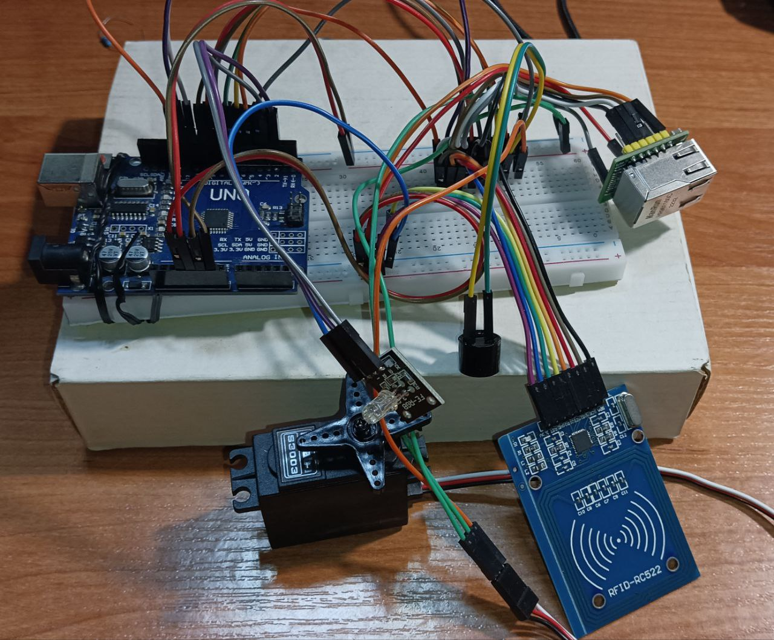


Уровень готовности продукта
Наш продукт в настоящее время представляет собой прототип системы умного контроля доступа. Мы успешно реализовали основные компоненты, используя языки программирования C/C++ для микроконтроллера Arduino и Python для взаимодействия с Telegram и управления через веб-интерфейс.
Основные характеристики текущего прототипа:
Аппаратная Часть:
  Использование микроконтроллера Arduino Pro Mini вместо Arduino Uno для оптимизации размера и энергопотребления.
  Интеграция с Ethernet-модулем для более надежного соединения и защиты от удаленных атак.
Софтверная Часть:
  Разработка базы данных для хранения информации о доступе.
  Создан Telegram-бот для взаимодействия с конечными пользователями.
  Написан код для Arduino, обеспечивающего работу с сервоприводом для открытия замка и считывателем карт.

Slide 8

План дальнейшего развития стартап-проекта
Внедрение на Рынок - Завершение тестирования и начало внедрения продукта в образовательные учреждения.
Партнерства и Расширение Функционала - Поиск стратегических партнеров для расширения функционала, например, интеграция с системами видеонаблюдения или умными школьными устройствами.
Обратная Связь и Улучшения - Систематический сбор обратной связи от клиентов для улучшения удовлетворенности и оптимизации функциональности.
Масштабирование - Расширение географии предоставления услуг, включая внедрение в новые образовательные учреждения и другие отрасли.
Обучение и Поддержка - Обеспечение обучения персонала учреждений и служб безопасности по использованию и администрированию продукта.

Slide 9
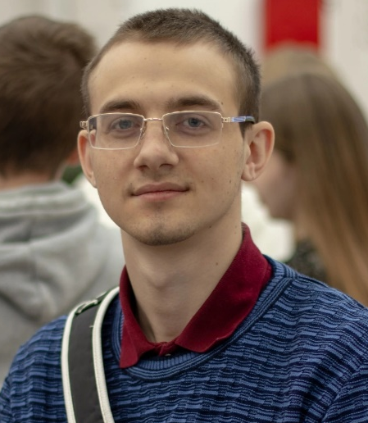
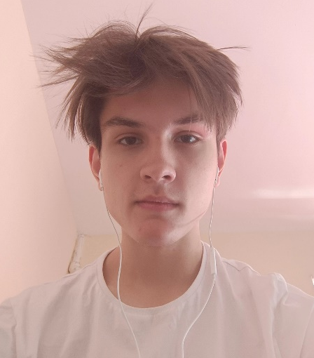
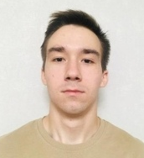
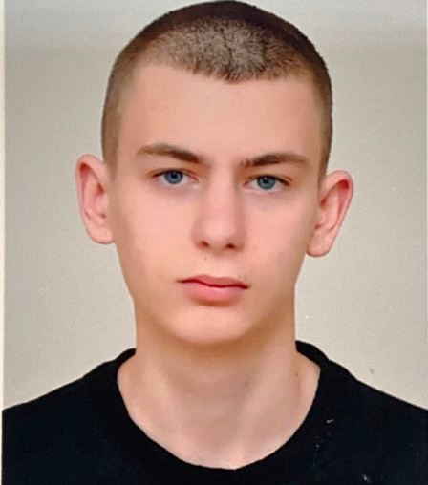
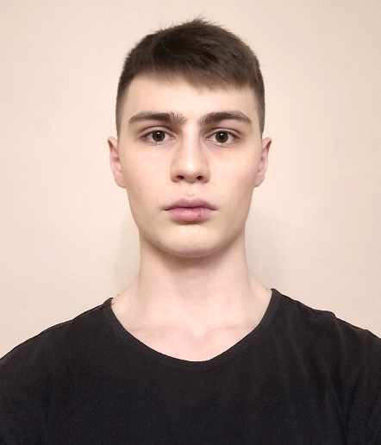


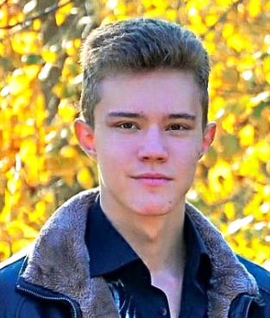
Команда
Скориков Никита
Сергеевич
Пашков Артём Алексеевич
Власенко Алексей Андреевич
Жилин Владимир Алексеевич
Капитан
Программист
Программист, менеджер
Аналитик, экономист
Пащенко Егор Алексеевич
Шыхова Айджахан
Матюшина Алёна Игоревна
Меренков Дмиртрий Иванович
Дизайнер, программист
Технический писатель
Программист
Программист

Slide 10




СЕТЕВОЙ АЛКСЕЛЕРАТОР ТЕХНОЛОГИЧЕСКОГО ПРЕДПРИНИМАТЕЛЬСТВА
«ЭКСПОНЕНТА PRO»
https://exponenta.sfedu.ru/

